Slide 1
SW 언어의 이해 (Python 기초)
Python 기초 2024-07-02 수업 내용정리
[인공지능] AIoT를 이용한 빅데이터 분석 산업솔루션 개발 취업연계부트캠프

Slide 2
Python 기초 2024-07-02 수업 내용정리
Part 1,
1. 비주얼 스튜디오 코드 설치 이유 : 쉽게 파이썬코드를 입력해서 실행하기 위함
2. 파이썬을 가상환경에서 사용하는 이유 : 다양한 버전의 파이썬을 사용하고 싶거나 다양한 라이브러리를 pip 명령어를 사용하여 설치하고싶기 때문
파이썬 설치한 경로 : C:\python38 파이썬 3.8.6 32비트 버전을 설치했었음.
작업경로 : C:\python 작업폴더에는 hello.py 파이썬코드를 작성해서 저장했었음.
python –m venv venv32 가상환경 생성 실행하게되면 venv32 폴더가 생성됨
(venv32) C:\python> 생성한 가상환경 venv32 에 들어왔음을 알 수 있다.

Slide 3
Part 1,
Python 기초 2024-07-02 수업 내용정리
pip 는 왜 사용하는가? 라이브러리 설치를 위해
pip 최신버전 업그레이드 방법 : python -m pip install --upgrade pip
현재 파이썬에 설치된 라이브러리 조회방법 : pip list
가상환경 실행방법 activate
가상환경 종료방법 deactivate
가상환경을 여러 개 만들었을 때 지정해서 원하는 가상환경 실행하는 방법
venv321\Scripts\activate
진행중 오류날때 조치 : VS Code를 종료 후 다시 시작한다. 명령어를 직접 키보드로 입력한다.

Slide 4
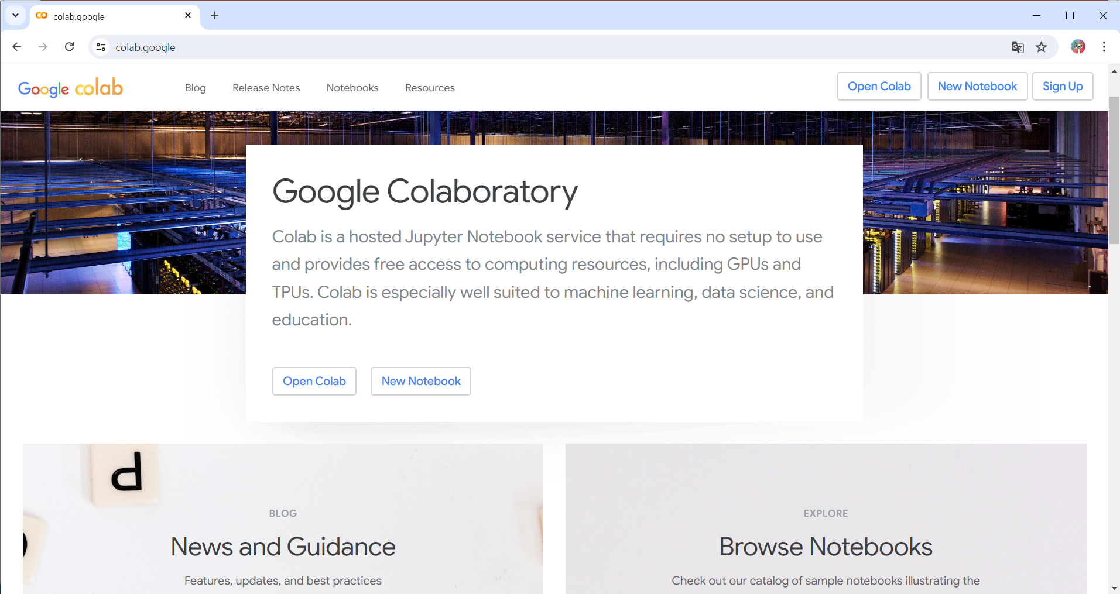
구글 코랩 colab.google
Part 2,
1
2

Slide 5
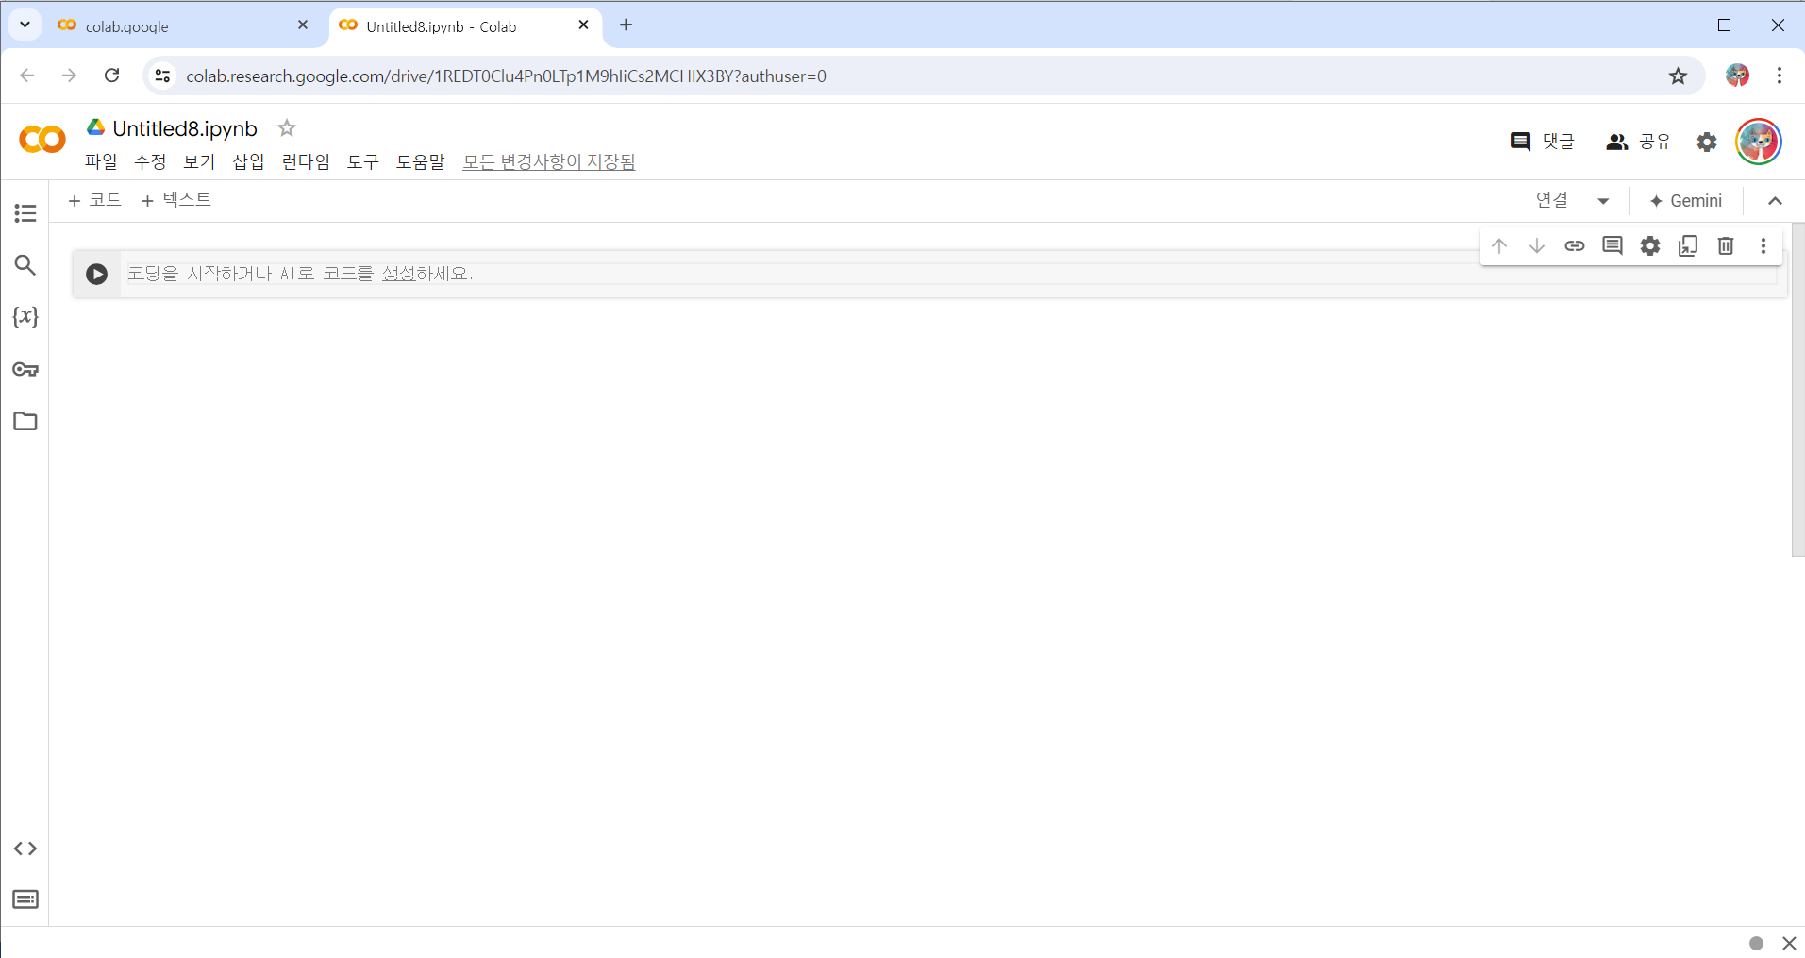
구글 코랩 colab.google
Part 2,
1

Slide 6
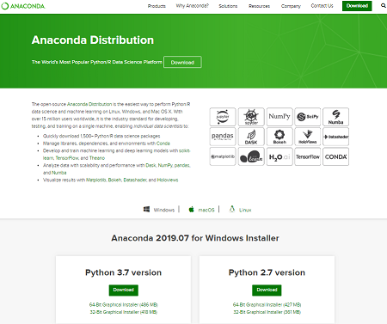
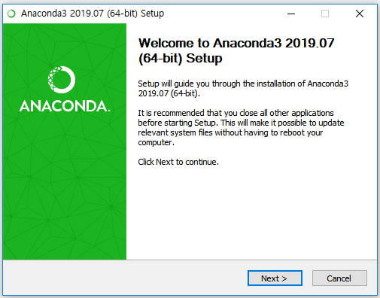
아나콘다
Part 3,
https://www.anaconda.com/distribution/
기타 : 주피터 노트북, 파이참

Slide 7

감사합니다

